Slide 1
METODOLOGIAS DE DESARROLLO
Jhon Steven Cetina Castro

Slide 2
¿Qué es una metodología de desarrollo de software?
Las metodologías de desarrollo de software son un conjunto de técnicas y métodos organizativos que se aplican para diseñar soluciones de software informático. El objetivo de las distintas metodologías es el de intentar organizar los equipos de trabajo para que estos desarrollen las funciones de un programa de la mejor manera posible.

Slide 3

¿Qué tipos de metodologías de desarrollo de software existen?
En la actualidad se pueden diferenciar dos grandes grupos de metodologías de desarrollo de software: las ágiles y las tradicionales. A continuación, se explican las características de cada una de ellas.

Slide 4
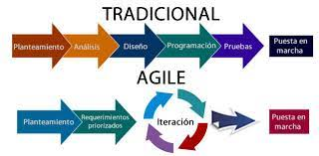
Metodologías de desarrollo de software tradicionales
Las metodologías de desarrollo de software tradicionales se caracterizan por definir total y rígidamente los requisitos al inicio de los proyectos de ingeniería de software. Los ciclos de desarrollo son poco flexibles y no permiten realizar cambios, al contrario que las metodologías ágiles; lo que ha propiciado el incremento en el uso de las segundas

Slide 5
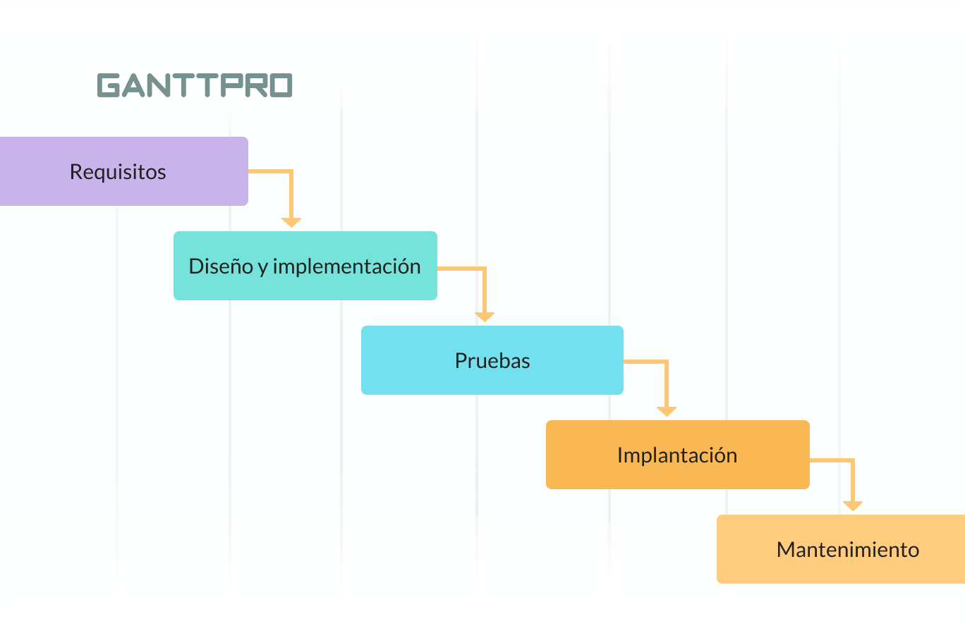
Waterfall (cascada):
es una metodología en la que las etapas se organizan de arriba a abajo, de ahí el nombre. Se desarrollan las diferentes funciones en etapas diferenciadas y obedeciendo un riguroso orden. Antes de cada etapa se debe revisar el producto para ver si está listo para pasar a la siguiente fase. Los requisitos y especificaciones iniciales no están predispuestos para cambiarse, por lo que no se pueden ver los resultados hasta que el proyecto ya esté bastante avanzado.

Slide 6
Prototipado:
se basa en la construcción de un prototipo de software que se construye rápidamente para que los usuarios puedan probarlo y aportar feedback. Así, se puede arreglar lo que está mal e incluir otros requerimientos que puedan surgir. Es un modelo iterativo que se basa en el método de prueba y error para comprender las especificidades del producto.

Slide 7
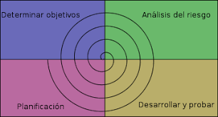
Espiral:
es una combinación de los dos modelos anteriores, que añade el concepto de análisis de riesgo. Se divide en cuatro etapas: planificación, análisis de riesgo, desarrollo de prototipo y evaluación del cliente. El nombre de esta metodología da nombre a su funcionamiento, ya que se van procesando las etapas en forma de espiral. Cuanto más cerca del centro se está, más avanzado está el proyecto.

Slide 8
Incremental:
en esta metodología de desarrollo de software se va construyendo el producto final de manera progresiva. En cada etapa incremental se agrega una nueva funcionalidad, lo que permite ver resultados de una forma más rápida en comparación con el modelo en cascada. El software se puede empezar a utilizar incluso antes de que se complete totalmente y, en general, es mucho más flexible que las demás metodologías.

Slide 9
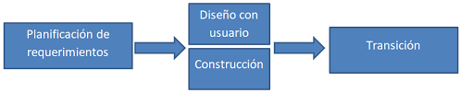
Diseño rápido de aplicaciones (RAD):
esta metodología permite desarrollar software de alta calidad en un corto periodo de tiempo. Los costes son mucho más altos y el desarrollo más flexible, aunque requiere una mayor intervención de los usuarios. Por otro lado, el código puede contener más errores, y sus funciones son limitadas debido al poco tiempo del que se dispone para desarrollarlas. El objetivo es iterar el menor número posible de veces para conseguir una aplicación completa de forma rápida.

Slide 10
Metodologías de desarrollo de software ágiles
se basan en la metodología incremental, en la que en cada ciclo de desarrollo se van agregando nuevas funcionalidades a la aplicación final. Sin embargo, los ciclos son mucho más cortos y rápidos, por lo que se van agregando pequeñas funcionalidades en lugar de grandes cambios.
este tipo de metodologías permite construir equipos de trabajo autosuficientes e independientes que se reúnen cada poco tiempo para poner en común las novedades.

Slide 11
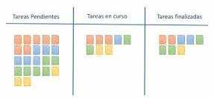
Kanban:
Metodología de trabajo inventada por la empresa de automóviles Toyota. Consiste en dividir las tareas en porciones mínimas y organizarlas en un tablero de trabajo dividido en tareas pendientes, en curso y finalizadas. De esta forma, se crea un flujo de trabajo muy visual basado en tareas prioritarias e incrementando el valor del producto.

Slide 12
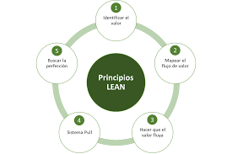
Lean:
está configurado para que pequeños equipos de desarrollo muy capacitados elaboren cualquier tarea en poco tiempo. Los activos más importantes son las personas y su compromiso, relegando así a un segundo plano el tiempo y los costes. El aprendizaje, las reacciones rápidas y potenciar el equipo son fundamentales.

Slide 13
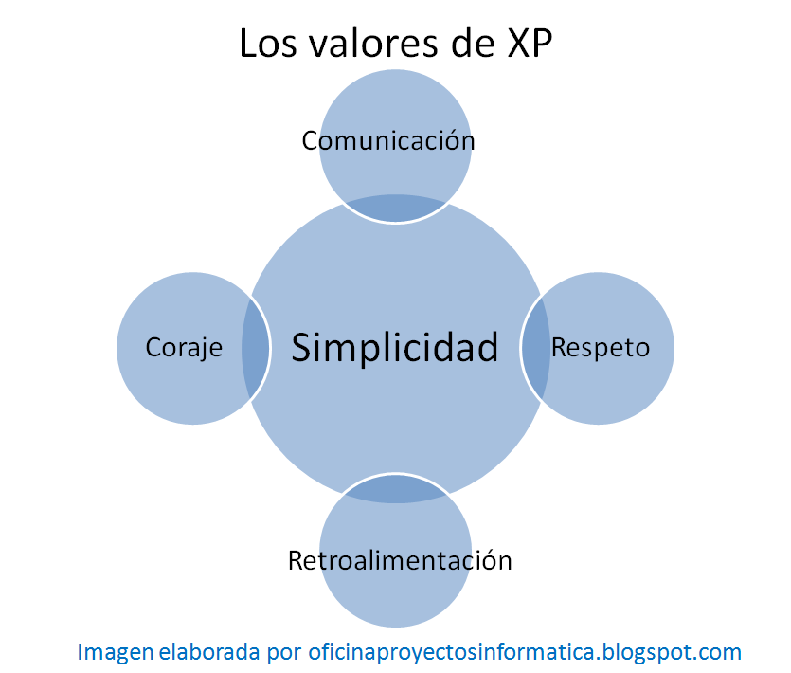
Programación extrema (XP)
es una metodología de desarrollo de software basada en las relaciones interpersonales, que se consideran la clave del éxito. Su principal objetivo es crear un buen ambiente de trabajo en equipo y que haya un feedback constante del cliente. El trabajo se basa en 12 conceptos: diseño sencillo, testing, refactorización y codificación con estándares, propiedad colectiva del código, programación en parejas, integración continua, entregas semanales e integridad con el cliente, cliente in situ, entregas frecuentes y planificación.

Slide 14
Scrum:
Es también una metodología incremental que divide los requisitos y tareas de forma similar a Kanban. Se itera sobre bloques de tiempos cortos y fijos (entre dos y cuatro semanas) para conseguir un resultado completo en cada iteración. Las etapas son: planificación de la iteración (planning sprint), ejecución (sprint), reunión diaria (daily meeting) y demostración de resultados (sprint review). Cada iteración por estas etapas se denomina también sprint.

Slide 15
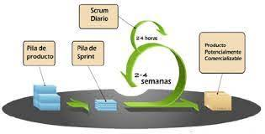
¿Qué es Scrum?
La metodología Scrum permite abordar proyectos complejos desarrollados en entornos dinámicos y cambiantes de un modo flexible. Está basada en entregas parciales y regulares del producto final en base al valor que ofrecen a los clientes. Dicho en otras palabras: Scrum sirve para mejorar el trabajo colaborativo entre equipos.

Slide 16
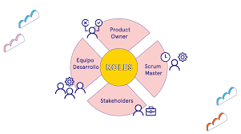
Equipos autónomos
Fases de desarrollo solapadas
Aprendizaje múltiple
Seguimiento sin control

Slide 17
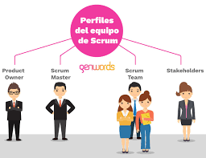
Perfiles de la metodología Scrum
Este método no sería posible sin el concepto de «equipo de trabajo». Entre los puestos de trabajo Scrum, encontramos a los Product Owner o el Scrum Master.

Slide 18
El Product Owner
El Product Owner es responsable de maximizar el valor del producto resultante del trabajo del equipo Scrum.
Los Product Owners maximizan el valor del producto al representar y expresar la voz del cliente durante la duración del proyecto. Ellos son los responsables de entender las necesidades de los clientes, sus motivaciones y qué necesitan. Un producto no es útil para sus clientes si ese producto no cumple con sus expectativas y no satisface sus necesidades.

Slide 19
funciones de los product owners
Desarrollar y comunicar explícitamente el objetivo del producto.
Crear y comunicar claramente los elementos del Backlog del producto (el Backlog del producto contiene todas las características, requisitos y actividades asociadas con los entregables para lograr el objetivo del proyecto).
Asegurarse de que la cartera de productos sea transparente, visible y entendible para el equipo.

Slide 20
El Scrum Master
Una responsabilidad clave del Scrum Master es ayudar al equipo a comprender y seguir la teoría de Scrum. Más específicamente el Scrum Master es responsable de establecer Scrum como se define en la Guía de Scrum.
El Scrum Master se asegura de que se produzcan reuniones importantes, como las Dailys.
El Scrum Master actúa como entrenador del Scrum Team

Slide 21
funciones del scrum master
Entrenar a los miembros del equipo en autogestión y funcionalidad cruzada con el resto de los miembros del equipo.
Ayudar al equipo scrum a enfocarse en crear pequeñas mejoras o desarrollos del producto que puedan entregar un alto valors a los clientes. Es decir, la función de maximizar la entrega de valor en cada sprint.
Eliminar todos aquellos impedimentos o blockers para el progreso del equipo Scrum.
Asegurar que todos los eventos de Scrum tengan lugar y sean positivos, productivos y se mantengan dentro del marco de tiempo concreto.

Slide 22
Diferencias entre Scrum Master y Project Manager
Un Scrum Master es responsable de ayudar al equipo a comprender la teoría y la práctica de Scrum. Aseguran que los eventos de Scrum se lleven a cabo y ayudan al equipo a concentrarse en entregar valor y a eliminar los impedimentos.
La diferencia con un project manager habitual, es que el Scrum Master no asuma la gestión de cambios en el alcance o scope de un proyecto ni la gestión de las prioridades.

Slide 23
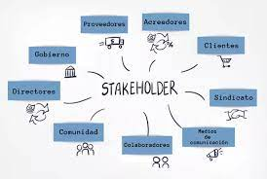
Qué es un Stakeholder
los stakeholders son aquellos individuos o grupos que tienen interés e impacto en una organización y en los resultados de sus acciones. Algunos de los ejemplos más comunes de stakeholders son los empleados, los accionistas, los clientes, los proveedores, los gobiernos y las comunidades.

Slide 24
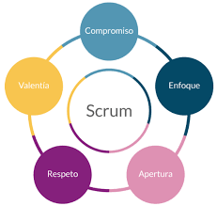
Beneficios de la metodología Scrum
Se fomenta el trabajo en equipo
responsabilidad.
mayor control y transparencia
más capacidad de adptación y flexibilidad

